Slide 1
АТАКИ АКУЛ
Казаков Павел

Slide 2
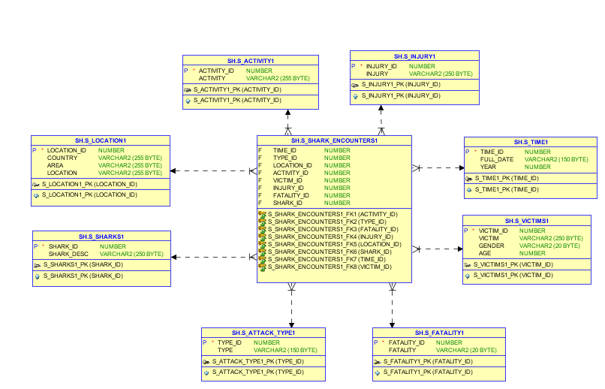

Slide 3
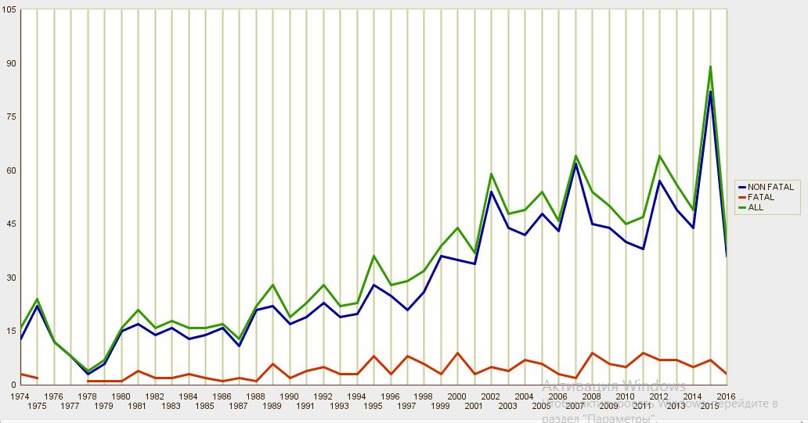
Количество столкновений с акулами начиная с 1974 г.

Slide 4
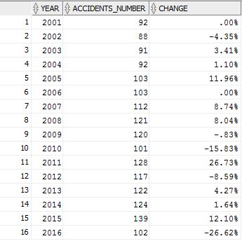
Процентное изменение количества столкновений в зависимости от предыдущего года (2001-2016)

Slide 5
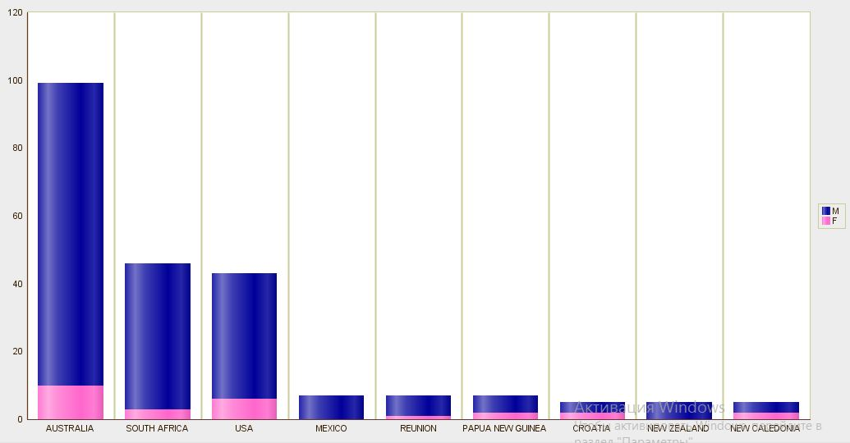
ТОП 5 стран с наибольшим количеством смертельных столкновений

Slide 6
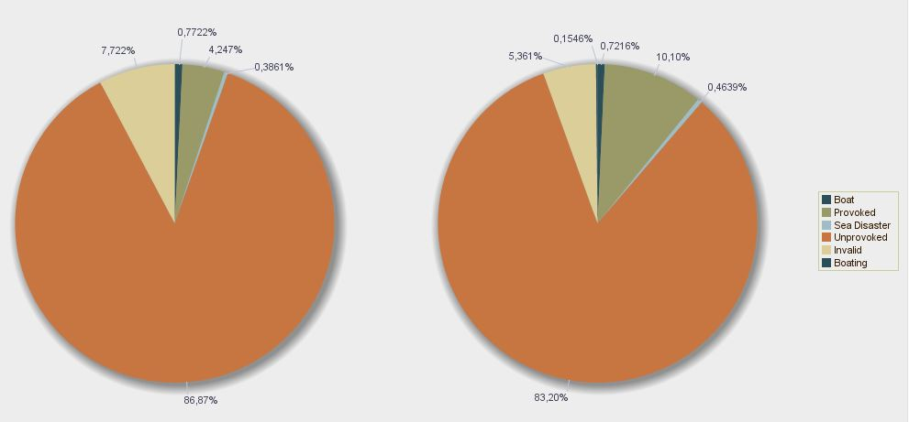
Возможные причины столкновений в зависимости от пола

Slide 7
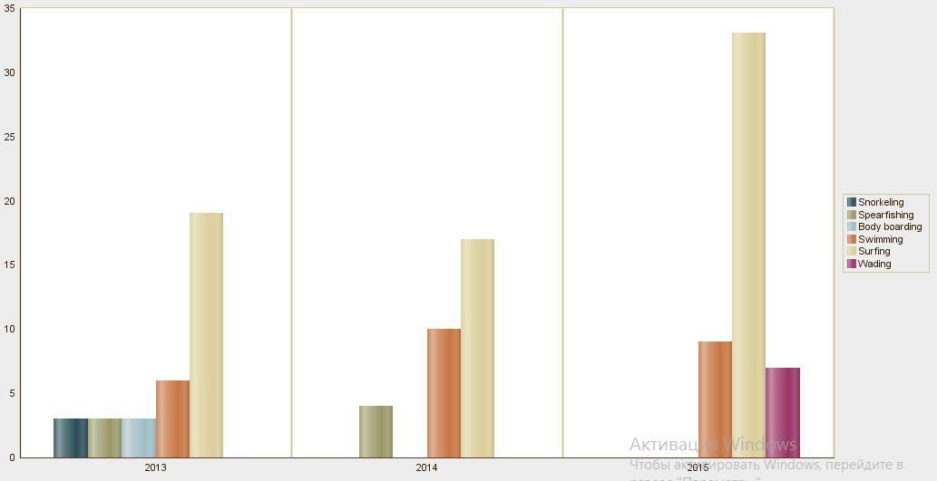
Наиболее опасные занятия за последние 3 года

